Slide 1


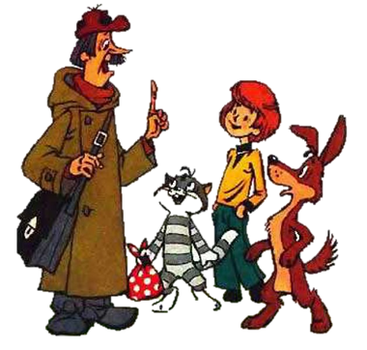
Число
и
цифра 8
А. А. ЗАВАДСКАЯ,
учитель первой категории,
СШ № 16 г. Бобруйска.

Slide 2
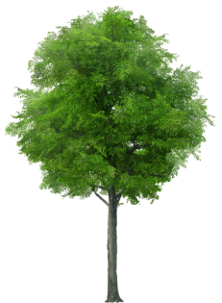

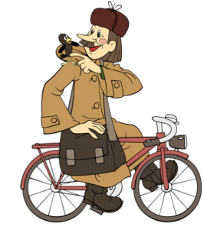
Помогите почтальону Печкину доехать до Простоквашино
4
6-2
5
3+2
6
6-0
5
5
7-2
4+1
3
5-2

Slide 3
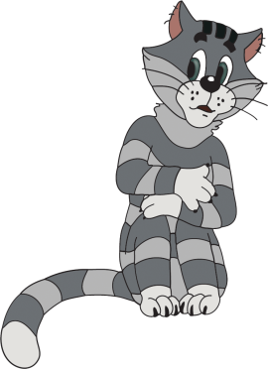
Числа заблудились
6
3
5
1
4
8
7
2

Slide 4
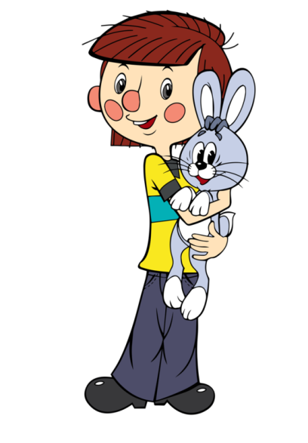
Какие числа пропустил Дядя Фёдор?
3
1, 2, . , 4, 5, . ,7, .
6
8
7
8 , . , 6
5 , . , 3
4
1 , . , 3
2

Slide 5
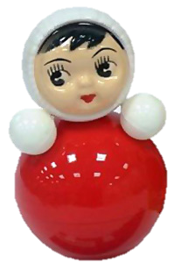

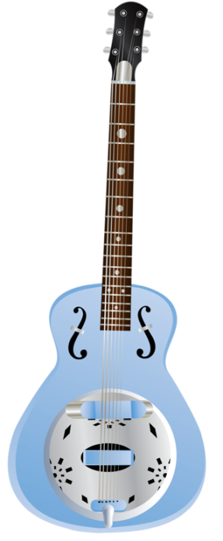

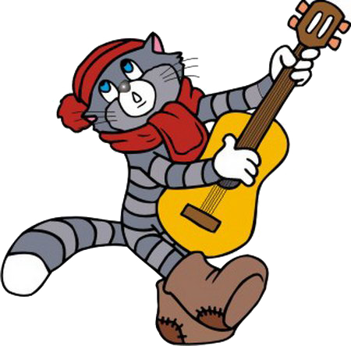
8
На что похожа цифра ?
Цифра 8 так вкусна,
Из двух бубликов она.
Цифра 8 плюс крючки – Получаются очки.

Slide 6

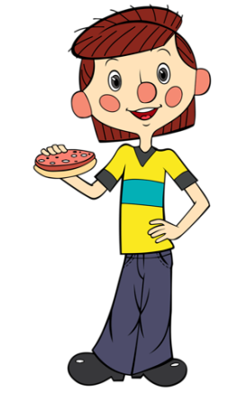
У восьмёрки
два кольца
без начала
и конца.

Slide 7


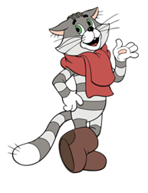
8
7
1
6
2
5
3
4
4

Slide 8
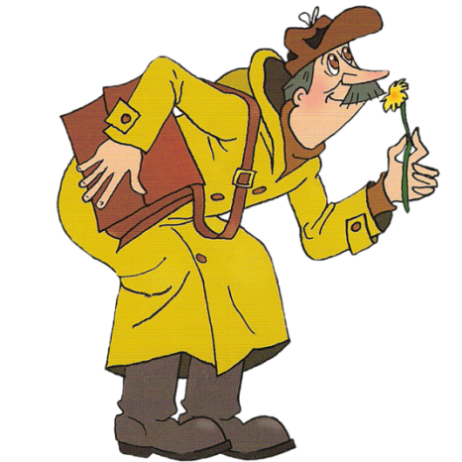
Решите цепочку примеров
+2
6
-8
4
-1
8
0
+4
5
7
+1
Проверим!
+2
7

Slide 9
Вычислительная машина
4
8
3
0
7
1
0
3
1
8
4
7
5
Да
Нет
<5
7
4
+1
-1
1
6
5
6
7
2
5
1
4
2

Slide 10
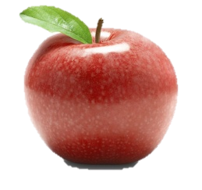


Решите задачу
Яблоки в саду поспели.
Мы отведать их успели:
Пять румяных наливных,
Три с кислинкой. Сколько их?
- 5
?
5 + 3 =
8
- 3

Slide 11
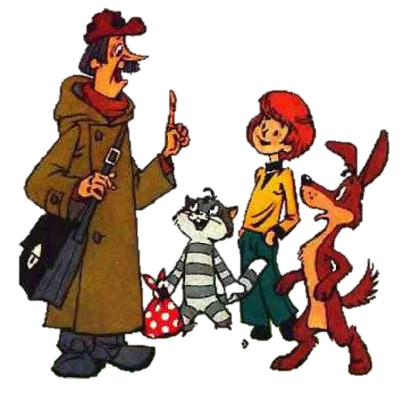
Спасибо
за работу!

Slide 12
Число
и
цифра 8
А. А. ЗАВАДСКАЯ,
учитель первой категории,
СШ № 16 г. Бобруйска.

Slide 13
Интернет-ресурсы:
http://prezentacii.com/uploads/posts/2012-12/1355594145_uchimsya-pisat-cifry.jpg
http://static.playcast.ru/uploads/2013/12/08/6780142.png
http://s14.postimg.org/amx2wu6o1/0_997f1_a97b4e9f_XXXL.png
http://static.playcast.ru/uploads/2013/12/08/6780060.png
http://www.renders-graphiques.fr/image/upload/normal/arbre-1.png
http://s015.radikal.ru/i331/1108/c1/ead01e35701f.jpg
http://img1.liveinternet.ru/images/attach/b/3/15/569/15569959_1201015375_jablok52.png
http://im1-tub-by.yandex.net/i?id=278573134-63-72&n=21
http://static.playcast.ru/uploads/2013/12/03/6733186.png
http://img1.liveinternet.ru/images/attach/c/5/87/964/87964567_62415056_1281123101_c72540445b4b.png

